Slide 1
2. thực hành
b. Viết bài thơ bốn chữ (về người thân trong gia đình hay một kỉ niệm của em với người thân, bạn bè) hoặc bài thơ năm chữ (về một loài vật, cây cối mà em yêu thích).
01
Chuẩn bị
02
Viết bài thơ
03
Kiểm tra và chỉnh sửa
Notes:
Giáo án của Thảo Nguyên 0979818956

Slide 2



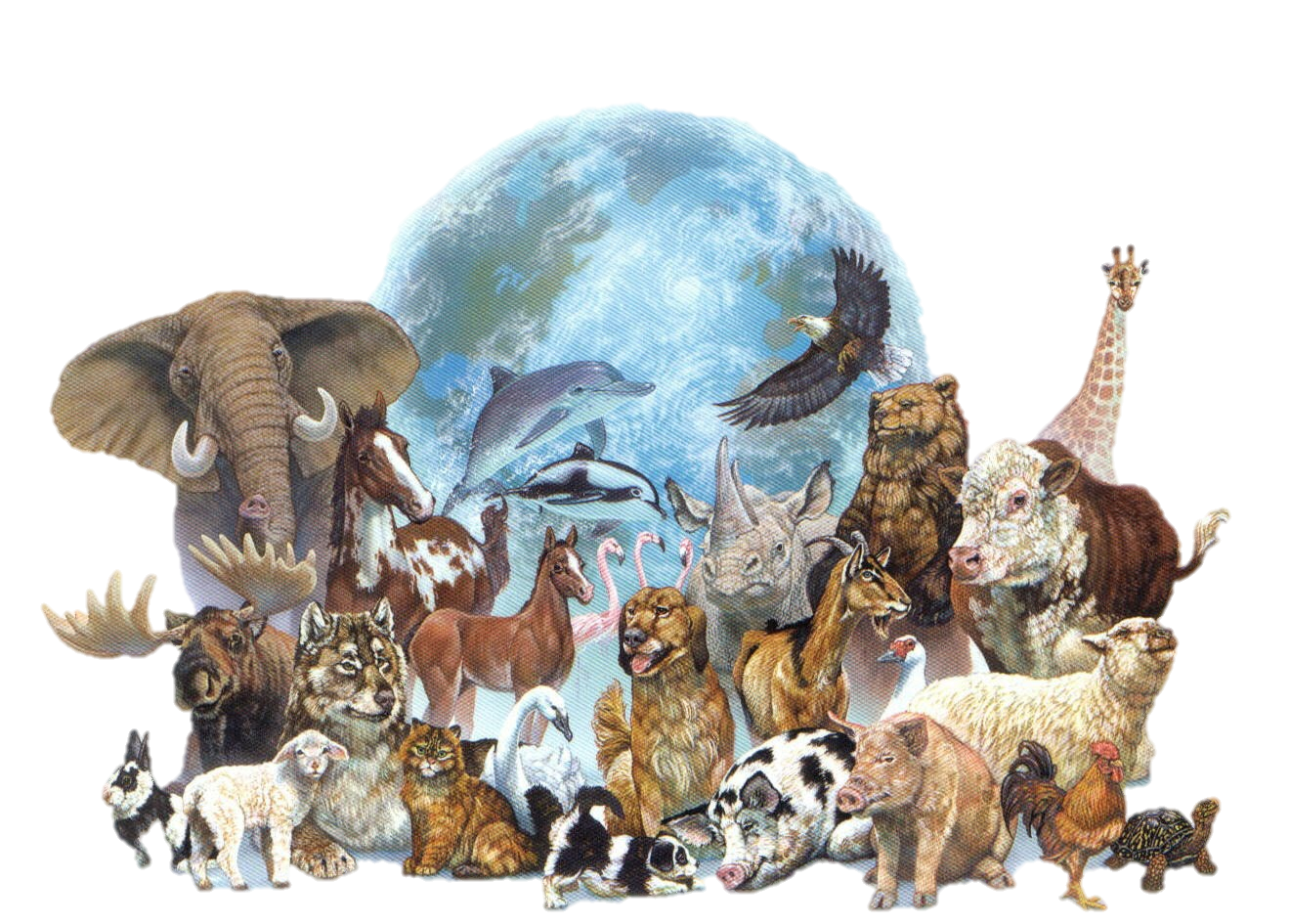
- Chuẩn bị
+ Em muốn viết về ai hay kỉ niệm nào, loài vật, loài cây nào?
+ Tình cảm, cảm xúc của em với đối tượng ấy như thế nào?
Yêu thích, trân trọng, trân quý, quý mến
Notes:
Giáo án của Thảo Nguyên 0979818956

Slide 3
Viết bài thơ
+ Kể hoặc miêu tả hình ảnh của đối tượng; qua đó, thể hiện cảm xúc, tình cảm của em dành cho đối tượng.
+ Lựa chọn từ ngữ thích hợp để thể hiện đặc điểm của đối tượng. Hãy vận dụng các biện pháp tu từ như tương phản, so sánh, điệp cấu trúc... để làm bài thơ.
+ Sắp xếp các từ ngữ trong dòng thơ và trong khổ thơ theo quy định về số tiếng, vần, nhịp của thơ bốn chữ, năm chữ.
Notes:
Giáo án của Thảo Nguyên 0979818956

Slide 4
Kiểm tra và chỉnh sửa
+ Đọc lại bài thơ đã viết.
+ Bài thơ đã đảm bảo số tiếng, vần, nhịp của thơ bốn chữ, năm chữ chưa?
+ Bài thơ có tập trung thể hiện đối tượng mà em chọn viết và tình cảm của em với đối tượng đó không?
+ Có cần thay thế từ ngữ nào để bài thơ hay hơn không?
Notes:
Giáo án của Thảo Nguyên 0979818956

Slide 5
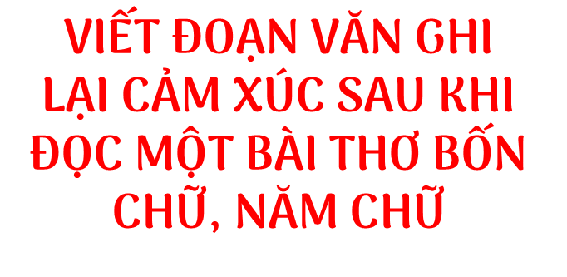
Notes:
Giáo án của Thảo Nguyên 0979818956

Slide 6
Định hướng
a. Viết đoạn văn ghi lại cảm xúc sau khi đọc một bài thơ bốn chữ, năm chữ thực chất là trả lời câu hỏi: “Bài thơ gợi cho em những tình cảm, cảm xúc gì? Vì sao?”
- Đoạn văn có thể nêu cảm xúc của em về:
+ Nội dung một dòng thơ, khổ thơ, đoạn thơ, bài thơ
+ Yếu tố nghệ thuật đặc sắc mà em yêu thích.
Notes:
Giáo án của Thảo Nguyên 0979818956

Slide 7
Định hướng
b. Chú ý:
- Đọc kĩ để hiểu nội dung và nghệ thuật của bài thơ. Xác định các yếu tố nội dung hay nghệ thuật đặc sắc trong bài thơ gây ấn tượng và gợi cảm xúc cho em.
- Viết đoạn văn, trong đó nêu rõ:
+ Em có cảm xúc về vấn đề gì (nội dung hay hình thức nghệ thuật; một dòng, khổ, đoạn hay cả bài thơ)?
+ Cảm xúc của em như thế nào (xúc động, vui, thích, buồn, hân hoan,...)
+ Điều gì đã mang lại cho em cảm xúc đó? Vì sao?
...
Notes:
Giáo án của Thảo Nguyên 0979818956

Slide 8

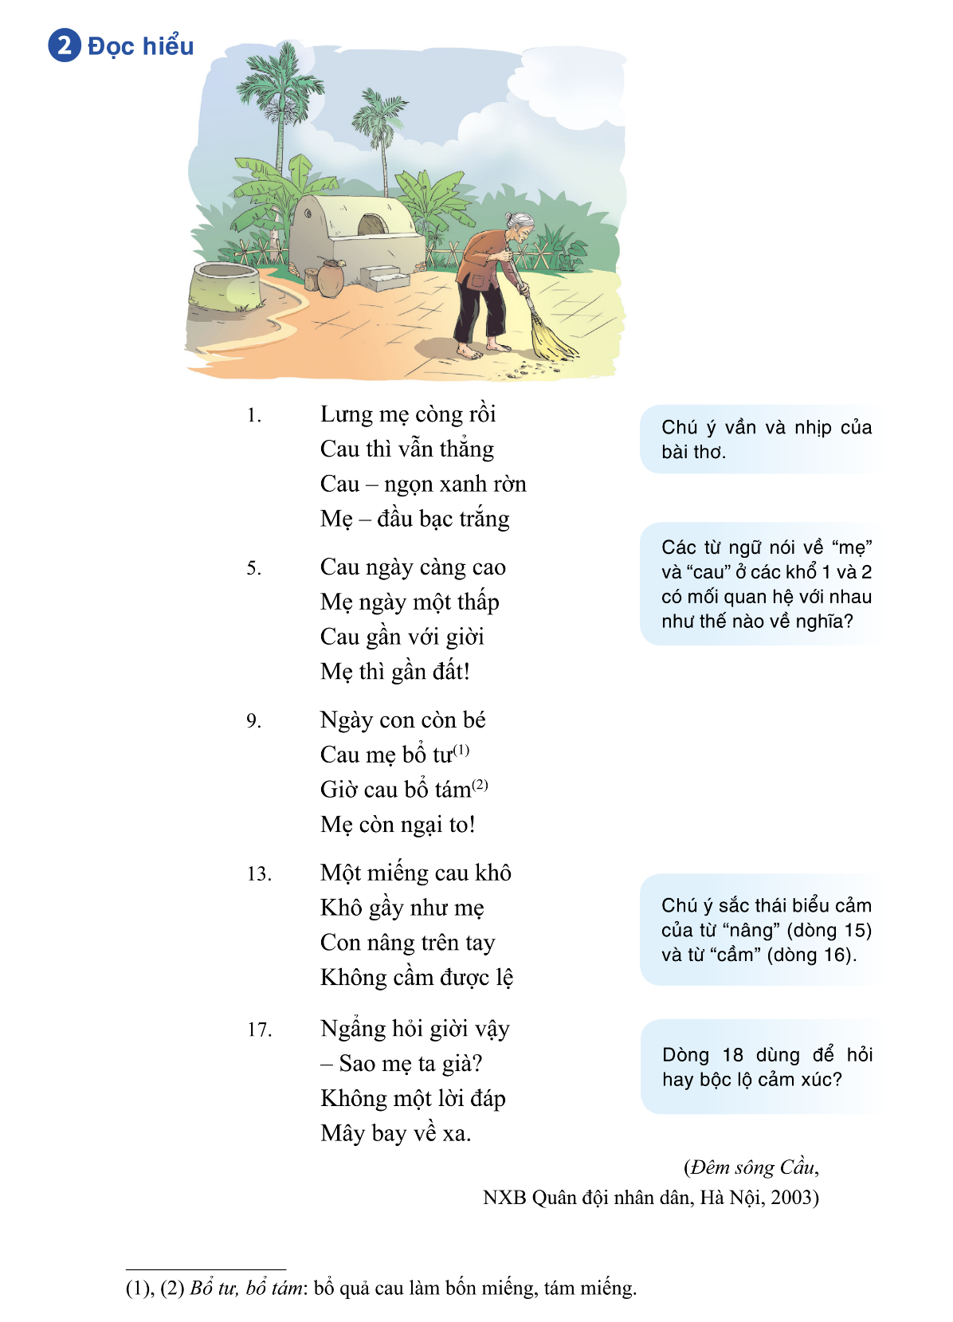
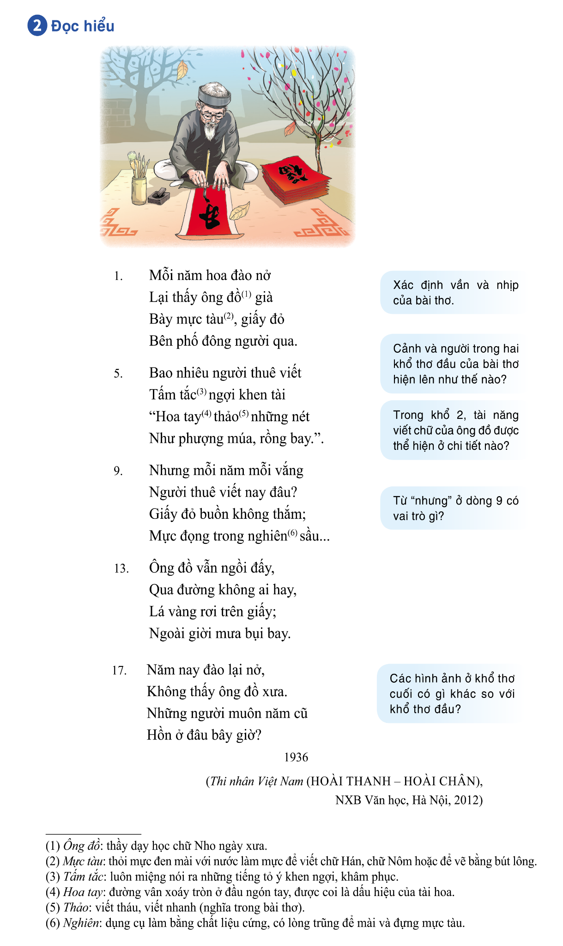
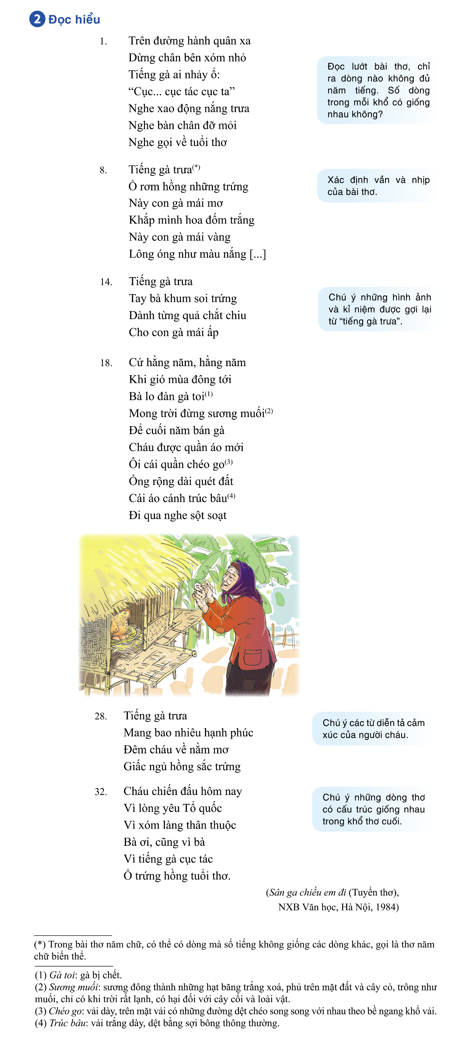
Bài tập: Hãy viết đoạn văn bộc lộ cảm xúc của em sau khi đọc một trong các bài thơ: “Mẹ” (Đỗ Trung Lai), “Ông đồ” (Vũ Đình Liên), “Tiếng gà trưa” (Xuân Quỳnh).
Notes:
Giáo án của Thảo Nguyên 0979818956

Slide 9

Nêu các bước thực hành viết đoạn văn ghi lại cảm xúc sau khi đọc một bài thơ bốn chữ, năm chữ
Chuẩn bị
Tìm ý và lập dàn ý
Viết
Kiểm tra và chỉnh sửa
Notes:
Giáo án của Thảo Nguyên 0979818956

Slide 10
a
Chuẩn bị
a. Chuẩn bị (về bài thơ Mẹ của Đỗ Trung Lai)
- Xem lại nội dung đọc hiểu bài thơ Mẹ.
- Xác định những nét đặc sắc về nội dung và nghệ thuật của bài thơ.
+ Nội dung: tình cảm của người con dành cho người mẹ tần tảo, yêu thương.
+ Nghệ thuật: So sánh, hình ảnh tương phản“mẹ” – “cau”...
Notes:
Giáo án của Thảo Nguyên 0979818956

Slide 11
b
Tìm ý và lập dàn ý
- Tìm ý cho đoạn văn bằng cách đặt và trả lời các câu hỏi sau:
Em thích nhất dòng, khổ, đoạn thơ nào hay cả bài thơ?
Ở dòng, khổ, đoạn hay cả bài thơ có gì đặc sắc về nội dung hoặc nghệ thuật?
Yếu tố nội dung hoặc nghệ thuật ấy mang lại cho em những cảm xúc gì?
Notes:
Giáo án của Thảo Nguyên 0979818956

Slide 12
b
Tìm ý và lập dàn ý
- Lập dàn ý cho đoạn văn bằng cách lựa chọn, sắp xếp các ý theo bố cục ba phần:
Dẫn ra yếu tố nội dung hay nghệ thuật đặc sắc ở dòng, khổ, đoạn thơ hoặc bài thơ.
Ví dụ: Ở khổ thơ đầu của bài Mẹ, nhà thơ Đỗ Trung Lai đã sử dụng thành công biện pháp tu từ so sánh.
Mở đoạn

Slide 13
b
Tìm ý và lập dàn ý
Nêu cụ thể cảm xúc của em về yếu tố nội dung hay nghệ thuật đặc sắc đã xác định ở mở đoạn.
Ví dụ: Biện pháp tu từ so sánh đã được sử dụng để chỉ ra sự đối lập giữa hình ảnh “mẹ” và “cau”: “Lưng mẹ còng rồi/Cau thì vẫn thẳng”, “Cau -ngọn xanh rờn/ Mẹ - đầu bạc trắng”. Hai hình ảnh, hai màu sắc trái ngược đã nhấn mạnh và làm nổi bật tâm trạng thảng thốt cũng như nỗi đau thầm lặng, quặn thắt trong lòng tác giả khi nhận ra mẹ đã già.
Thân đoạn
Notes:
Giáo án của Thảo Nguyên 0979818956

Slide 14
b
Tìm ý và lập dàn ý
Khái quát lại suy nghĩ của bản thân về yếu tố đã mang lại cảm xúc ấy.
Ví dụ: Có thể nói, biện pháp tu từ so sánh đã góp phần thể hiện cái nhìn tinh tế, nỗi xúc động và tình thương mẹ sâu sắc của nhà thơ.
Kết đoạn

Slide 15
c
Viết
Viết đoạn văn theo dàn ý đã lập. Khi viết, cần sử dụng được các từ ngữ ghi lại một cách sinh động và chính xác cảm xúc của em.

Slide 16
d
Kiểm tra và chỉnh sửa
- Đọc lại bài viết, kiểm tra các ý đã đầy đủ và đúng trình tự đã nêu ở dàn ý chưa.
- Tự phát hiện và biết cách sửa các lỗi về viết như:
+ Lỗi về ý (Thiếu ý, ý lộn xộn, lạc ý, ý tản mạn...)
+ Lỗi diễn đạt (Dùng từ, viết câu, lỗi chính tả)

